Slide 1
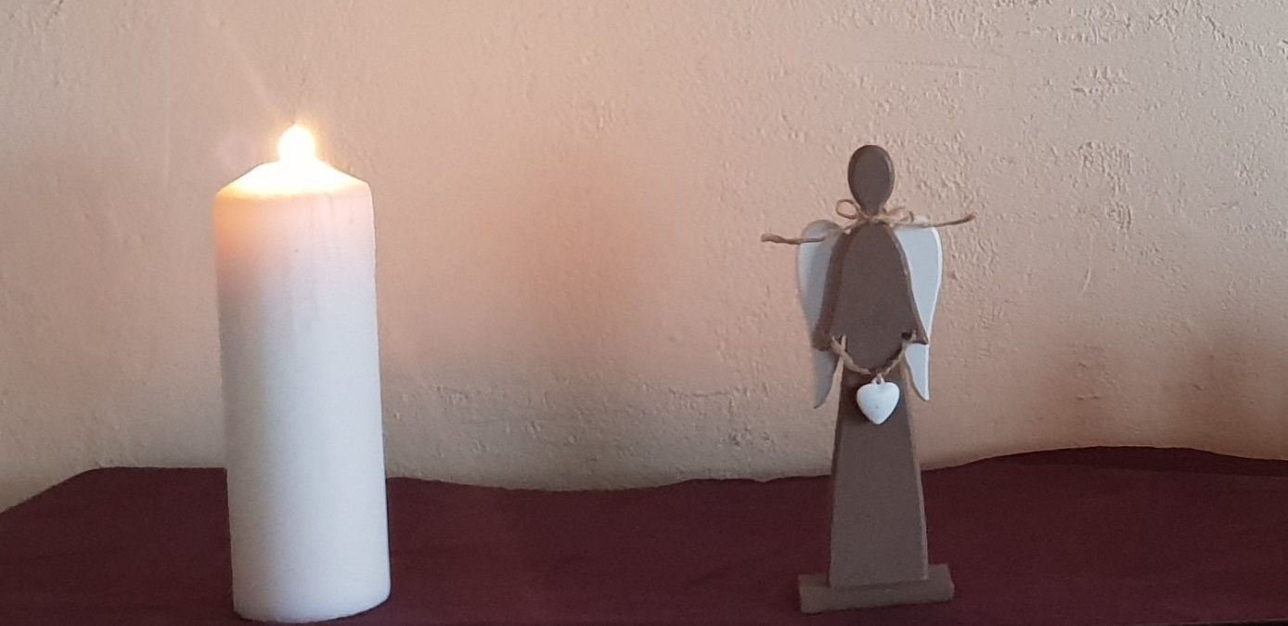
Advent
Modul 2
PPP zu M 3
Der Retter wird
angekündigt
Studienleiterin
Susanne Gärtner
RPI Mainz

Slide 2
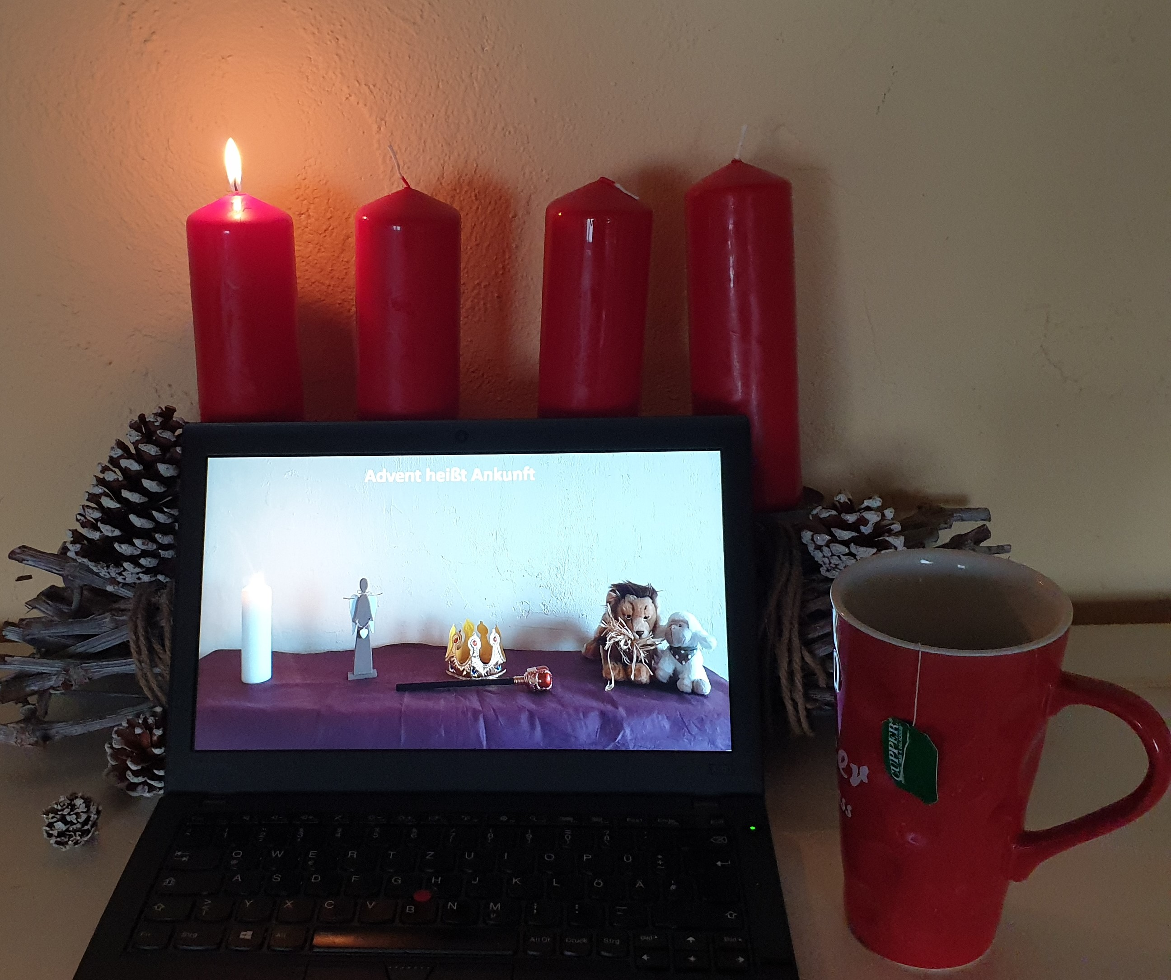
Advent
Modul 2
3.12.2020
Susanne Gärtner
Studienleiterin
RPI Mainz

Slide 3
Religionspädagogische Vorüberlegungen

Slide 4
Wunder
Kann Gott in die Naturgesetze der Schöpfung eingreifen?
Die Menschen der Bibel schrieben Gotteserfahrungen auf, die diese Frage bejahen.
Wer die Kirchenfeste feiert, bejaht den Glauben daran, dass Gott in die Schöpfung eingreifen kann.

Slide 5
Engel, Jungfrauengeburt, Wunder, Auferstehung,…
Nicht nur Kinder, sondern auch viele aufgeklärte Erwachsene lieben die wundersamen übernatürlichen Texte der Advents-, Weihnachts- und auch der Osterzeit.
Auch wenn sich ihr wissenschaftlicher Verstand gegen Jungfrauengeburt und Auferstehung wehrt -
trotzdem berührt die Menschen etwas an diesen Themen und
deshalb feiern sie diese Feste und Bräuche trotz der Aufklärung bis heute mit.

Slide 6
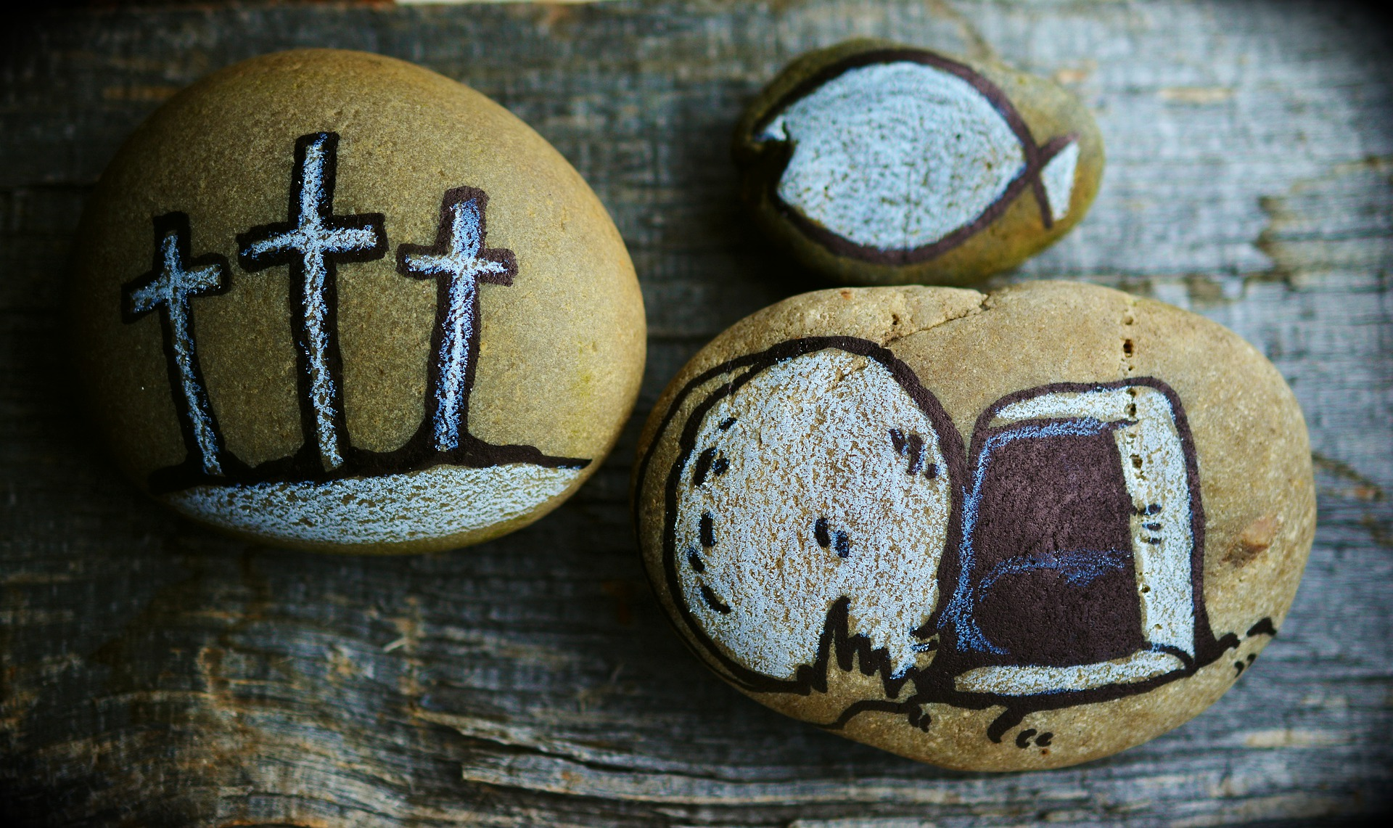
Wunder
Das wichtigste Wunder ist die Auferstehung Jesu.
Die neutestamentlichen Überlieferungen zeugen von
diesem Auferstehungsglauben der ersten Christ*innen.
Durch die Begegnung mit dem Auferstandenen werden die Jünger*innen zu Botschaftern und,
so ist es uns überliefert, alle von Jesus berufenen Jünger bis auf Johannes erleiden dafür den Märtyrertod. Viele weitere Menschen bezeugen Jesu Auferstehung und bezahlen auch mit ihrem Leben in einigen Ländern bis in unsere Tage.
Kann Gott in die Naturgesetze der Schöpfung eingreifen?
Oder beschreiben die ersten Christen Symbole und Metaphern, erzählt in Geschichten
und stehen für diese Ideen/diese Theologie mit ihrem Leben ein?

Slide 7
Wunder
An welche Wunder der Bibel glaube ich?
Welche Verse glaube ich noch vom Glaubensbekenntnis?
Deute ich sie symbolisch/ metaphorisch?

Slide 8
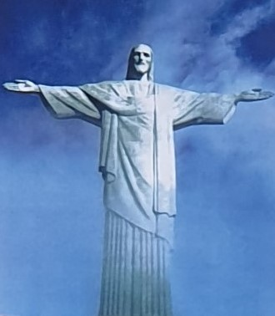
Aus dem Apostolischen Glaubensbekenntnis
Ich glaube
…
an Jesus Christus, seinen eingeborenen Sohn, unsern Herrn,
empfangen durch den Heiligen Geist,
geboren von der Jungfrau Maria,
gelitten unter Pontius Pilatus,
gekreuzigt, gestorben und begraben, hinabgestiegen in das Reich des Todes,
am dritten Tage auferstanden von den Toten, aufgefahren in den Himmel;
er sitzt zur Rechten Gottes, des allmächtigen Vaters;
von dort wird er kommen,
zu richten die Lebenden und die Toten.
…

Slide 9
Credo, Wunder, Theologie,…
Wenn das stimmt mit der Auferstehung und Gott
in die Naturgesetze eingreifen kann,
kann man dann auch an die Jungfrauengeburt glauben?
Bei welchem biblischen Ereignis fängt der Glaube an Wunder an?
Was kann man da dem gebildeten Menschen zumuten?
Was sagt die Theologie und die Lehre der EKD?

Slide 10
Credo und Bildung?
Die Jungfrauengeburt ist Teil des Apostolischen und des Nizänischen Glaubensbekenntnisses. Die beiden Bekenntnisse werden oft in den evangelischen Gottesdiensten in Deutschland gesprochen. Das sind sehr alte Texte, die bis in die ersten Jahrhunderte der Kirche zurückgehen.
Mit der Zeit begannen Christinnen und Christen, die Inhalte der Glaubensbekenntnisse infrage zu stellen. Im 19. Jahrhundert gab es den sogenannten Apostolikumsstreit. Einige Pfarrer in Berlin weigerten sich, bei Taufen und anderen Anlässen das Apostolische Glaubensbekenntnis zu sprechen.
Der Theologe Adolf Harnack äußerte Verständnis dafür: Ein „gebildeter“ Christ müsse Anstoß an mehreren Sätzen des Apostolikums nehmen. Er forderte die Formulierung eines zeitgemäßen Bekenntnisses.
https://www.ekd.de/Jungfrauengeburt-11222.htm

Slide 11
Was lehrt aktuell die EKD ?
Mit der Lehre von der Jungfrauengeburt wird ausgedrückt, dass Jesus Gottes Sohn war.
Die Jungfrauengeburt ist eine christliche Lehre. Mit ihrer Hilfe erklären sich Christinnen und Christen, warum Jesus nicht nur ein Mensch, sondern auch wirklich Gottes Sohn war. Der Lehre von der Jungfrauengeburt zufolge wurde Jesus nicht von einem Mann, sondern vom Heiligen Geist gezeugt (Mt 1,18). Maria, die Mutter von Jesus, konnte bei Jesu Geburt also noch Jungfrau sein. Jesus hingegen ist durch die Zeugung vom Heiligen Geist ein Mensch, der göttlich ist, da der Heilige Geist zu Gott gehört (Dreieinigkeit).
Zitiert aus: https://www.ekd.de/Jungfrauengeburt-11222.htm

Slide 12
Was lehrt aktuell die EKD ?
In der Antike war es durchaus üblich, die Lehre zu verbreiten, wichtige Personen seien direkt von Göttern gezeugt und geboren worden. Es war eine Legende, die der Legitimation diente. So ging man zum Beispiel davon aus, dass auch die Pharaonen von Gott gezeugt worden waren und somit göttlich waren.
…
Zitiert aus: https://www.ekd.de/Jungfrauengeburt-11222.htm

Slide 13
Jungfrauengeburt
Können wir als Religionslehrkräfte
mit Kindern über
die ersten Kapitel des Lukasevangeliums
ins Gespräch kommen,
das von vielen Theologen als Legende eingeordnet wird…?

Slide 14
Der Bildungsauftrag in einem kompetenzorientierten RU
Ja, klar:
Kompetenzerwerb:
Der Bildungsauftrag des Religionsunterrichts beinhaltet auch,
Schüler*innen Inhalte der Bibel- also Weltliteratur und die Lehre der Kirche und deren Glaubenssätze verständlich zu machen.
Sie sollen lernen, unterschiedliche Deutungen und Glaubensaussagen der Christ*innen heute zu verstehen, sie auch zu beurteilen und sich zu ihnen zu positionieren.
Lernausganslage:
Je nach dem Weltbild des Elternhauses und aufgrund der entwicklungspsychologischen Glaubensstufen deuten und verstehen die Schüler*innen die Jungfrauengeburt in der GS und SEK I unterschiedlich. Daher:
Verschiedene Deutungen zur Jungfrauengeburt können und sollten in einem kompetenzorientierten Unterricht, der die Lernausgangslage der Adressaten wahrnimmt und berücksichtigt, diskursiv besprochen und nebeneinander als gleichwertig stehen gelassen werden.

Slide 15
Fachdidaktische Impulse
Was ich über Engel sage …
Miniüberblick: Was die Bibel über Engel sagt,…
Lieder der Engel im Gottesdienst

Slide 16
Was ich über Engel sage,…

Slide 17
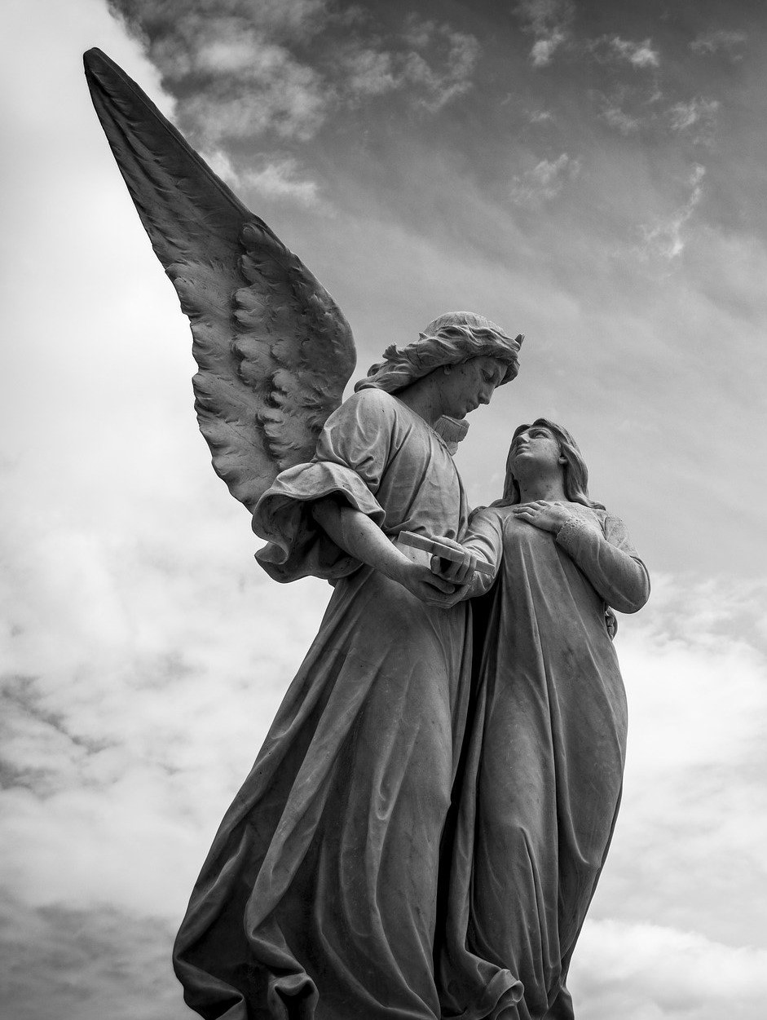
Engel sind für mich,…

Slide 18
Was die Bibel über Engel sagt,…

Slide 19
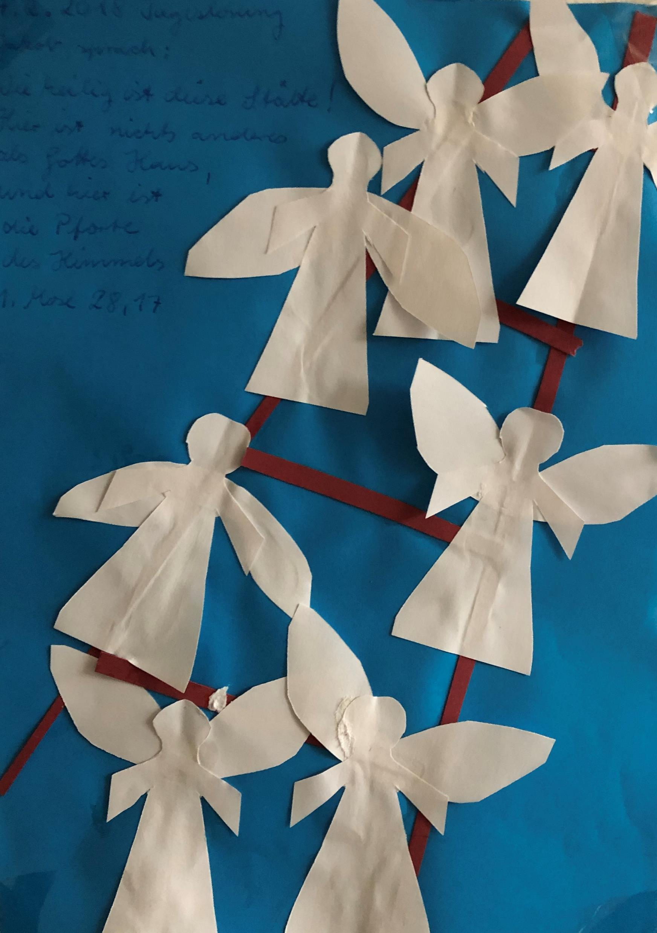
Engel auf der Himmelsleiter zwischen Himmel und Erde
Jakobs Vision
Und Jesus spricht zu ihm: Wahrlich, wahrlich,
ich sage euch: Ihr werdet den Himmel offen sehen und die Engel Gottes hinauf- und herabfahren über dem Menschensohn.
aus Joh. 1,51

Slide 20
Engel
Bote, Abgesandter
Himmlisches Wesen, Geistwesen in geflügelter Menschengestalt
von Gott erschaffen (Bibel, Koran)
Es gibt heilige und gefallene Engel.
Biblisch lässt sich folgendes deuten:
Satan (Luzifer) ist das Oberhaupt aller gefallener Engel.
Michael ist das Oberhaupt der „guten“ Engel.
Er kämpft mit vielen anderen Engeln gegen Mächte
der Finsternis in der für uns unsichtbaren Welt, von der die Bibel erzählt.
Gabriel bringt wichtige Botschaften vom Himmel zu
Menschen ( Daniel, Zacharias und Maria).

Slide 21
Verschiedene Engel, verschiedene Aufgaben

Slide 22
Sänger siehe Lukas 2
Copyright Kees de Kort

Slide 23
Kämpfer Daniel 10,13

Slide 24
Botschafter siehe Lukas 1

Slide 25
Gottes Diener im Himmel z.B. Darbringer der Gebete der Heiligen siehe Offenbarung 8

Slide 26
Schutz-engel siehe Matt.18 10-11

Slide 27
Engellieder in der Liturgie der Kirche

Slide 28
Und dann gibt es noch die Seraphim
Hier wird ein ganz besonderer Engel beschrieben,…
Versuche eine Skizze herzustellen
oder ein
Bild!
Die Seraphim sind wörtlich brennende Lichtengel
und werden in der Vision des Jesaja 6,1-13 erwähnt
(und in 1.Kön 22,19 und Hiob 1,6).
Als Wesen mit sechs Flügel verhüllten sie
mit zweien ihr Gesicht,
mit zweien ihre Füße und
mit zweien flogen sie (Jes 6,2).
Heilig, heilig, heilig
Im Gottesdienst wird dieser Gesang im
Sanctus gesungen.
Sanctus von Schuberthttps://www.youtube.com/watch?v=PBXl0GBefjg

Slide 29
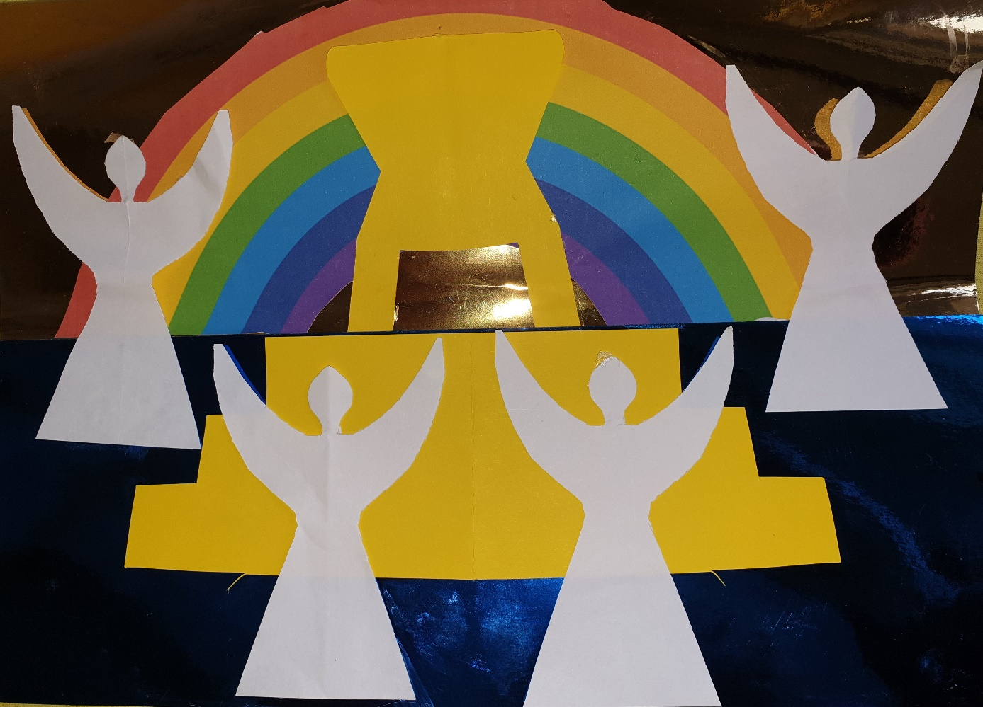
Sanctus und Agnus Dei
Holy, Holy, Holy
Modernes Liedgut
Bastelarbeit aus der GS Rheindürkheim Worms
https://www.youtube.com/watch?v=rBeEqA1VrNk

Slide 30
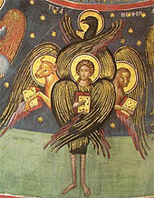
Cherubim
Cherub, Cherubim
1. Träger des Thronwagen Gottes (Hesekiel)
Vier Engelwesen aus dem Alten Testament
in Menschen-, Löwen-, Adler- und Stier-
Gestalt.
Bildquelle https://de.wikipedia.org/wiki/Cherub

Slide 31
Genesis 3 24 Er vertrieb den Menschen und ließ östlich vom Garten Eden die Kerubim wohnen und das lodernde Flammenschwert, damit sie den Weg zum Baum des Lebens bewachten.
2. Cherubim als Wächter:
Vertreibung aus dem Paradies

Slide 32
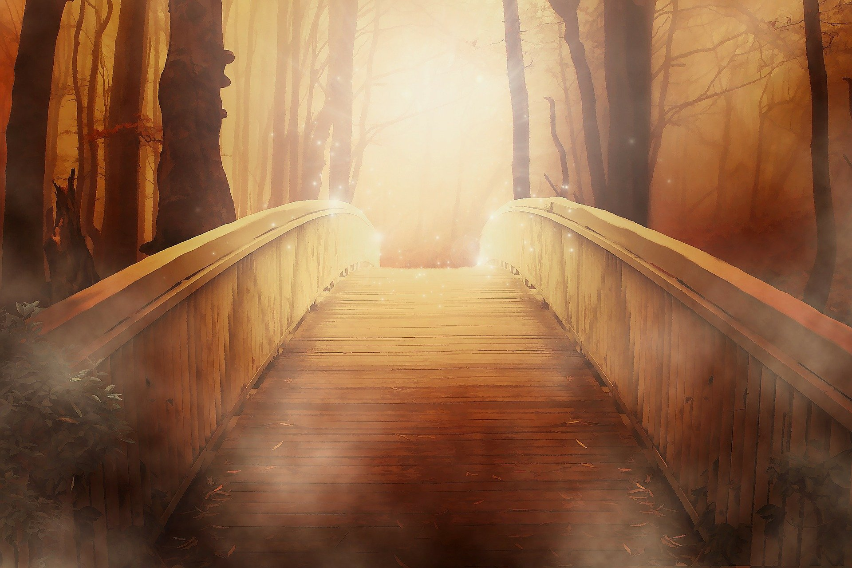
Lobt Gott, ihr Christen alle gleich 1) Lobt Gott, ihr Christen alle gleich, in seinem höchsten Thron, der heut schließt auf sein Himmelreich und schenkt uns seinen Sohn, und schenkt uns seinen Sohn.
6) Heut schließt er wieder auf die Tür zum schönen Paradeis; der Cherub steht nicht mehr dafür. Gott sei Lob, Ehr und Preis, Gott sei Lob, Ehr und Preis!

Slide 33
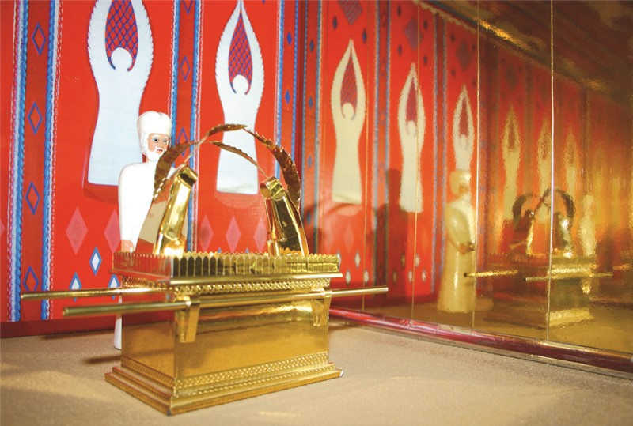
3. Anbetungsengel
Cherubim als Anbeter Gottes
über der Bundeslade im Allerheiligsten.
Stiftshütte
(Zelt des Mose)
Foto: Dank an Eberhard Platte

Slide 34
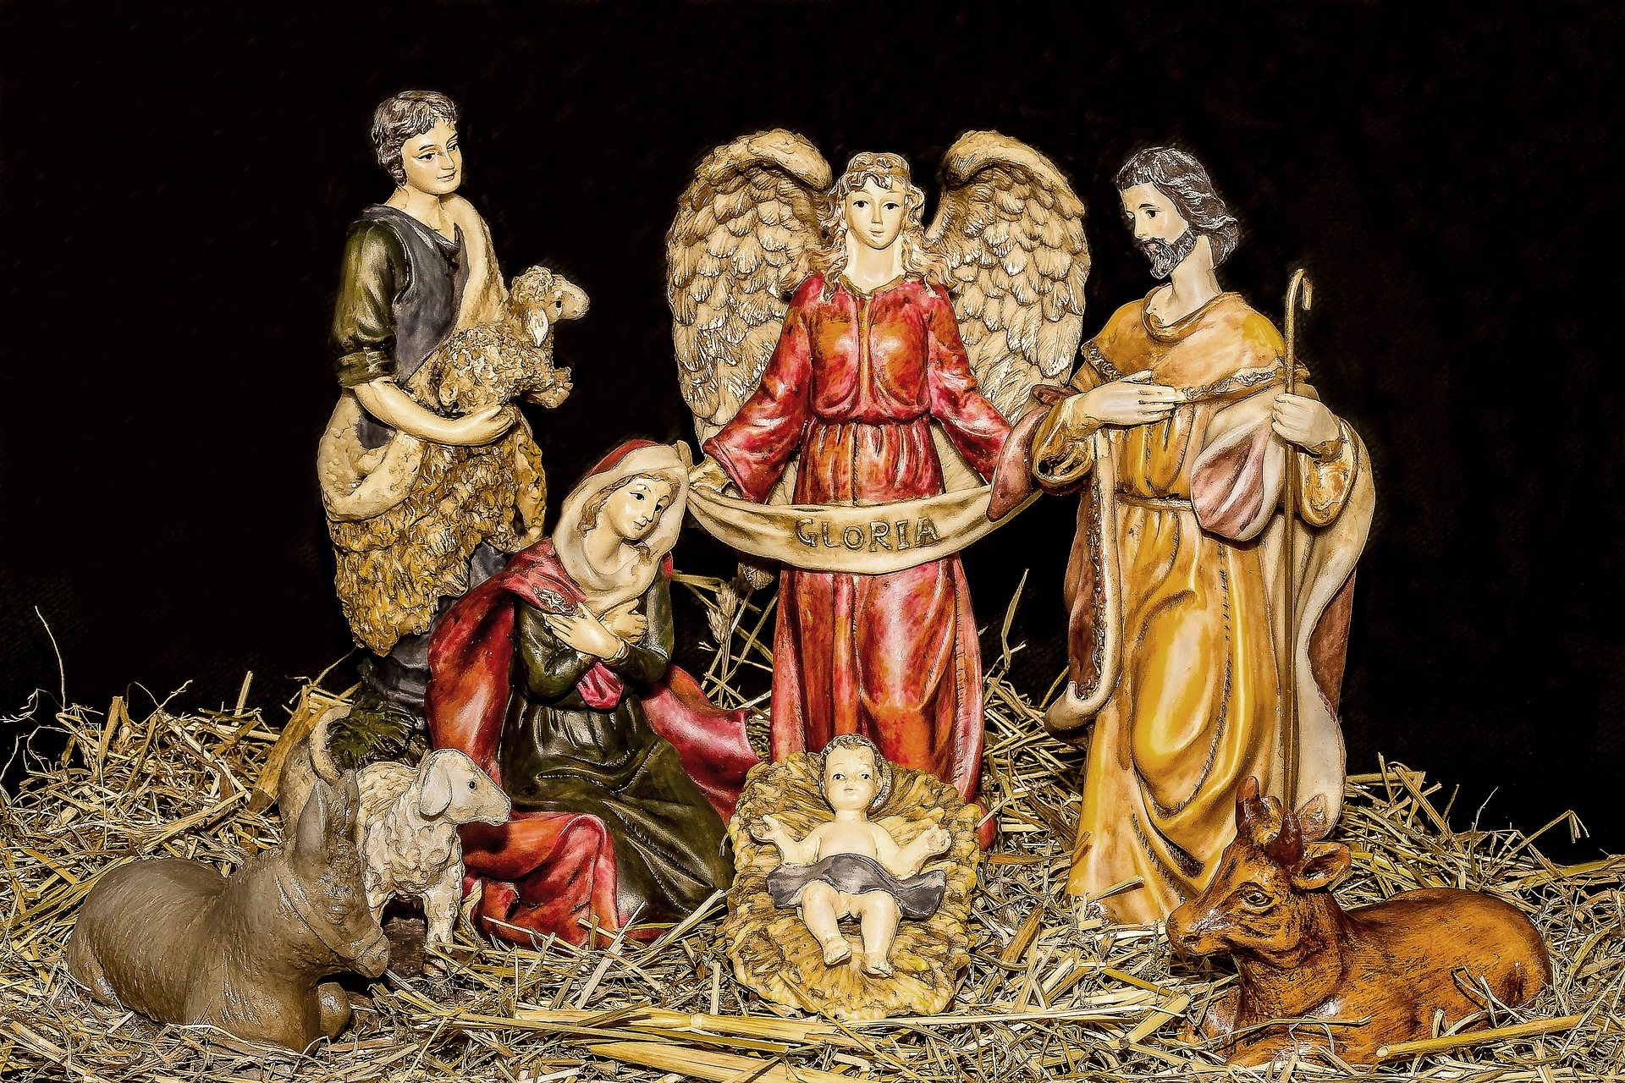
Gloria
Ein weiteres Engellied, das im sonntäglichen Gottesdienst gesungen oder gesprochen wird:
Ehre sei Gott in der Höhe und Frieden auf Erden.
Copyright Kees de Kort

Slide 35
Fachdidaktische Impulse
Ein Weihnachtsengellied mit einem Bibeltext vergleichen
Bildbetrachtung: Die Verkündigung des Retters
Engelsvorstellungen zeichnen
Zwei biblische Texte vergleichen
Engelkarte basteln
Bibelverse zum Thema Engel
Engel im Koran

Slide 36
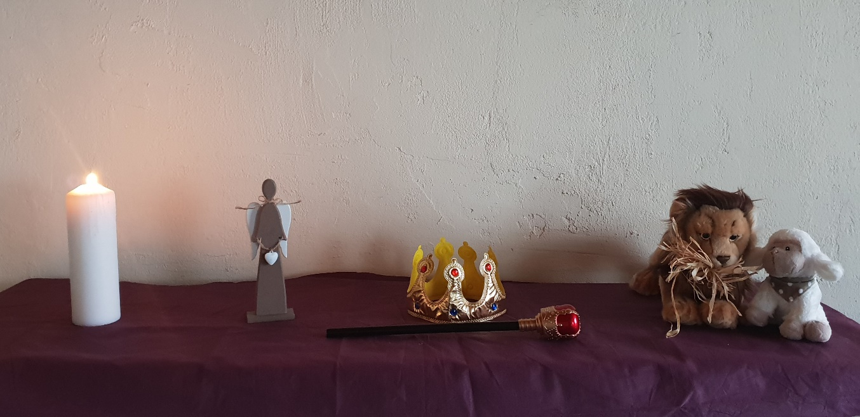
Advent heißt Ankunft - Wer kommt da eigentlich?
Wer kommt da eigentlich?

Slide 37
Christen feiern den Geburtstag Jesu und damit die Menschwerdung Gottes. Jesus als das verheißene Licht in der Dunkelheit.
Advent heißt Ankunft - Wer kommt da eigentlich?
Warten auf den Retter!
Engel bringen
frohe
Botschaft!
Macht hoch die Tür!
Die Tor macht weit!
Träume vom Frieden.

Slide 38
Engel singen Jubellieder
Engel singen Jubellieder, künden die Geburt des Herrn,
von den Bergen hallt es wieder, Freude ist nun nah und fern.
Gloooooooria, in excelsis Deo.
Froh vernimmt das Volk die Kunde, naht ein König,
kommt ein Held?
Hört, geboren ward zur Stunde Gottes Sohn, das Heil der Welt!
Gloooooooria, in excelsis Deo
Lasst uns singen, lasst uns beten, Gottes Gnade ist uns nah,
Lasst uns hin zur Krippe treten, der Erlöser Christ ist da!
Gloooooooria, in excelsis Deo

Slide 39
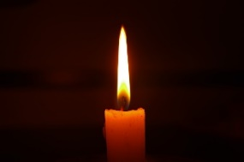
Die Menschen im Dunkeln sehen ein helles Licht.
Ein Kind wird geboren,
ein Sohn gegeben,
er hat Macht,
er heißt Wunder und Ratgeber
Gott und Held
Ewig und Vater
Friede und Fürst.
(aus Jesaja 9, nach Luther 2017, vereinfacht).

Slide 40
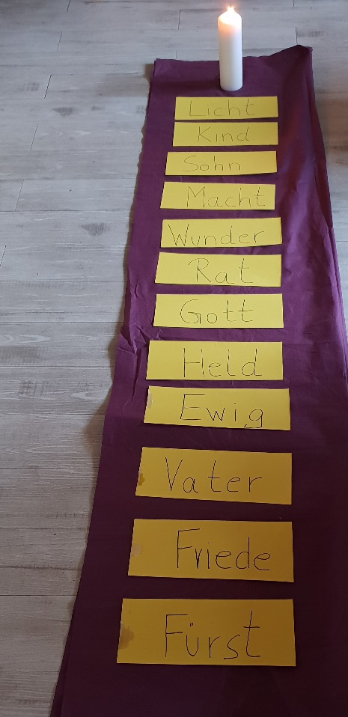
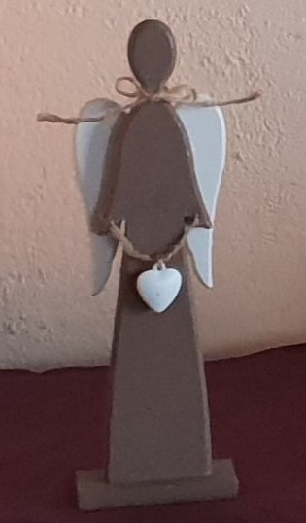
An Weinachten feiern und besingen Christen die Geburt des Retters:
Engel singen Jubellieder, künden die Geburt des Herrn,
von den Bergen hallt es wieder, Freude ist nun nah und fern.
Froh vernimmt das Volk die Kunde, naht ein König,
kommt ein Held?
Hört, geboren ward zur Stunde Gottes Sohn, das Heil der Welt
Lasst uns singen, lasst uns beten, Gottes Gnade ist uns nah,
Lasst uns hin zur Krippe treten, der Erlöser Christ ist da!
Gloooooooria, in excelsis Deo
Die Menschen im Dunkeln sehen ein helles Licht.
Du weckst lauten Jubel, du machst groß die Freude.
Ein Kind wird geboren,
ein Sohn gegeben,
er hat Macht,
er heißt Wunder und Ratgeber
Gott und Held
Ewig und Vater
Friede und Fürst.
Vergleiche den Liedtext mit dem Text von Jesaja!

Slide 41
An Weinachten feiern und besingen Christen die Geburt des Retters:
Engel singen Jubellieder, künden die Geburt des Herrn,
von den Bergen hallt es wieder, Freude ist nun nah und fern.
Froh vernimmt das Volk die Kunde, naht ein König,
kommt ein Held?
Hört, geboren ward zur Stunde Gottes Sohn, das Heil der Welt
Lasst uns singen, lasst uns beten, Gottes Gnade ist uns nah,
Lasst uns hin zur Krippe treten, der Erlöser Christ ist da!
Gloooooooria, in excelsis Deo
Die Menschen im Dunkeln sehen ein helles Licht.
Du weckst lauten Jubel, du machst groß die Freude.
Ein Kind wird geboren,
ein Sohn gegeben,
er hat Macht,
er heißt Wunder und Ratgeber
Gott und Held
Ewig und Vater
Friede und Fürst.
Vergleiche den Liedtext mit dem Text von Jesaja!

Slide 42
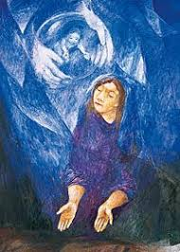
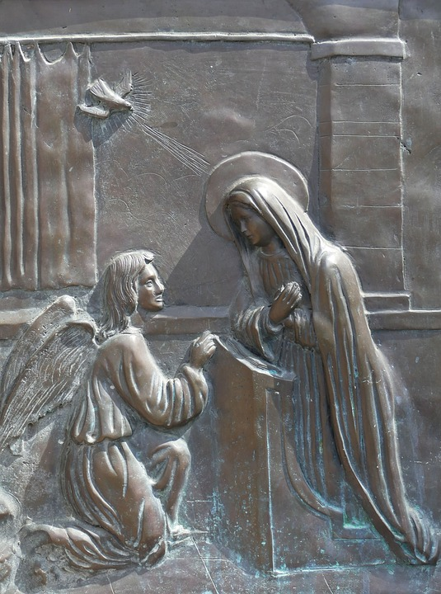
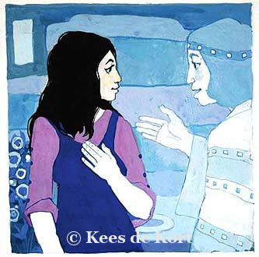
Welches Bild würden Sie wählen?
https://shop.verlagsgruppe-patmos.de/maria-210291.html
Sieger Köder Postkarte
zu bestellen: https://shop.verlagsgruppe-patmos.de/maria-210291.html

Slide 43
Beschreibe, was du siehst!
Welche Wörter passen
zu diesem Bild?
Heiliger Geist,
Taube,
Engel,
Kirche,
Zimmer,
Ehre,
besonderer Moment,
unglaublicher Moment,
...

Slide 44
Beschreibe, was du siehst!
Was erzählt der Maler dieses Bildes?

Slide 45
Advent: Der Engel spricht mit Maria über den Retter
Zum Vorlesen oder zum gemeinsamen Lesen:
Den Menschen geht es schlecht.
Sie warten auf einen Retter.
Auch Maria wartet auf den Retter.
Eines Tages besucht sie ein Engel.
Da hat Maria Angst.
Der Engel sagt zu ihr: „ Fürchte dich nicht!
Gott ist mit dir,
Du wirst einen Sohn bekommen,
den Retter. Er soll Jesus heißen“.
Maria antwortet: „Wie soll das gehen? Ich habe noch keinen Mann.“
Der Engel sagt: „Die Kraft kommt von Gott zu dir!
Bei Gott ist alles möglich!“
Maria sagt: „So soll es werden.“
Maria freut sich.
Endlich kommt der verheißene Retter.
Vielleicht betet Maria jetzt die Verse von Jesaja:
Die Menschen im Dunkeln sehen ein helles Licht.
Fehlt etwas auf dem Bild oder doch nicht?
https://shop.verlagsgruppe-patmos.de/maria-210291.html

Slide 46
Unterstreiche die Sätze, die der Engel sagt.
Welcher Satz gefällt dir?
Schreibe ihn auf ein schönes Blatt auf!
Erkläre, warum du diesen Satz gewählt hast.
3. Kennst du eine Situation,
in denen dir ein Engel begegnet ist?
4. Erkläre, was Christen glauben:
Was bedeutet Jesus, der Retter ?
https://shop.verlagsgruppe-patmos.de/maria-210291.html

Slide 47
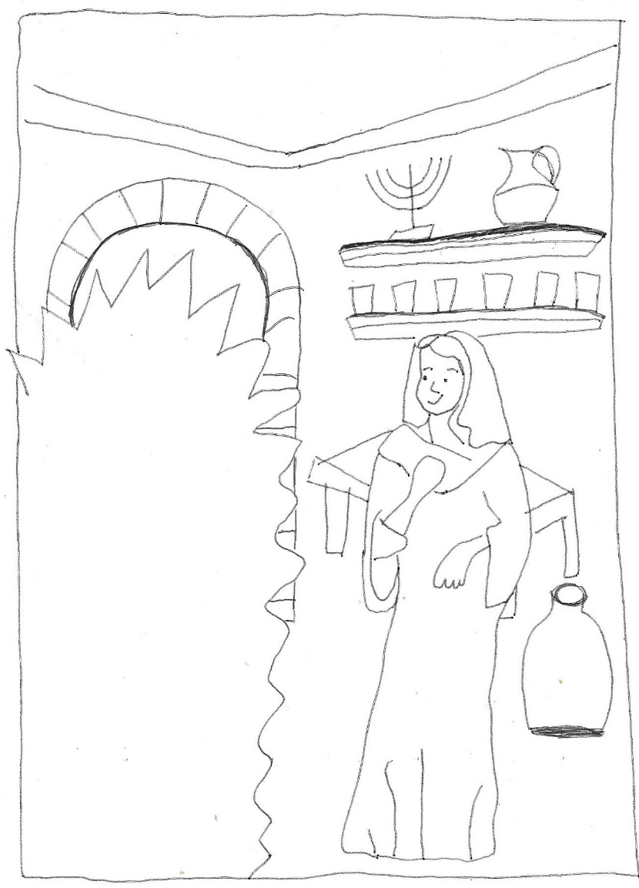
Wie stellst du dir einen Engel vor?
Male!

Slide 48
Engel malen

Slide 49
Die Menschen im Dunkeln sehen ein helles Licht.
Ein Kind wird geboren,
ein Sohn gegeben,
er hat Macht,
er heißt Wunder und Ratgeber
Gott und Held
Ewig und Vater
Friede und Fürst.
aus Jesaja 9
Und der Engel sprach zu ihr: Fürchte dich nicht, Maria! Du hast Gnade bei Gott gefunden. 31 Siehe, du wirst schwanger werden und einen Sohn gebären, dem sollst du den Namen Jesus geben. 32 Der wird groß sein und Sohn des Höchsten genannt werden; und Gott der Herr wird ihm den Thron seines Vaters David geben, 33 und er wird König sein über das Haus Jakob in Ewigkeit, und sein Reich wird kein Ende haben.
aus Lukas 1
Vergleiche beiden Texte aus der Bibel!
Markiere ähnliche und gleiche Wörter mit Farben!

Slide 50
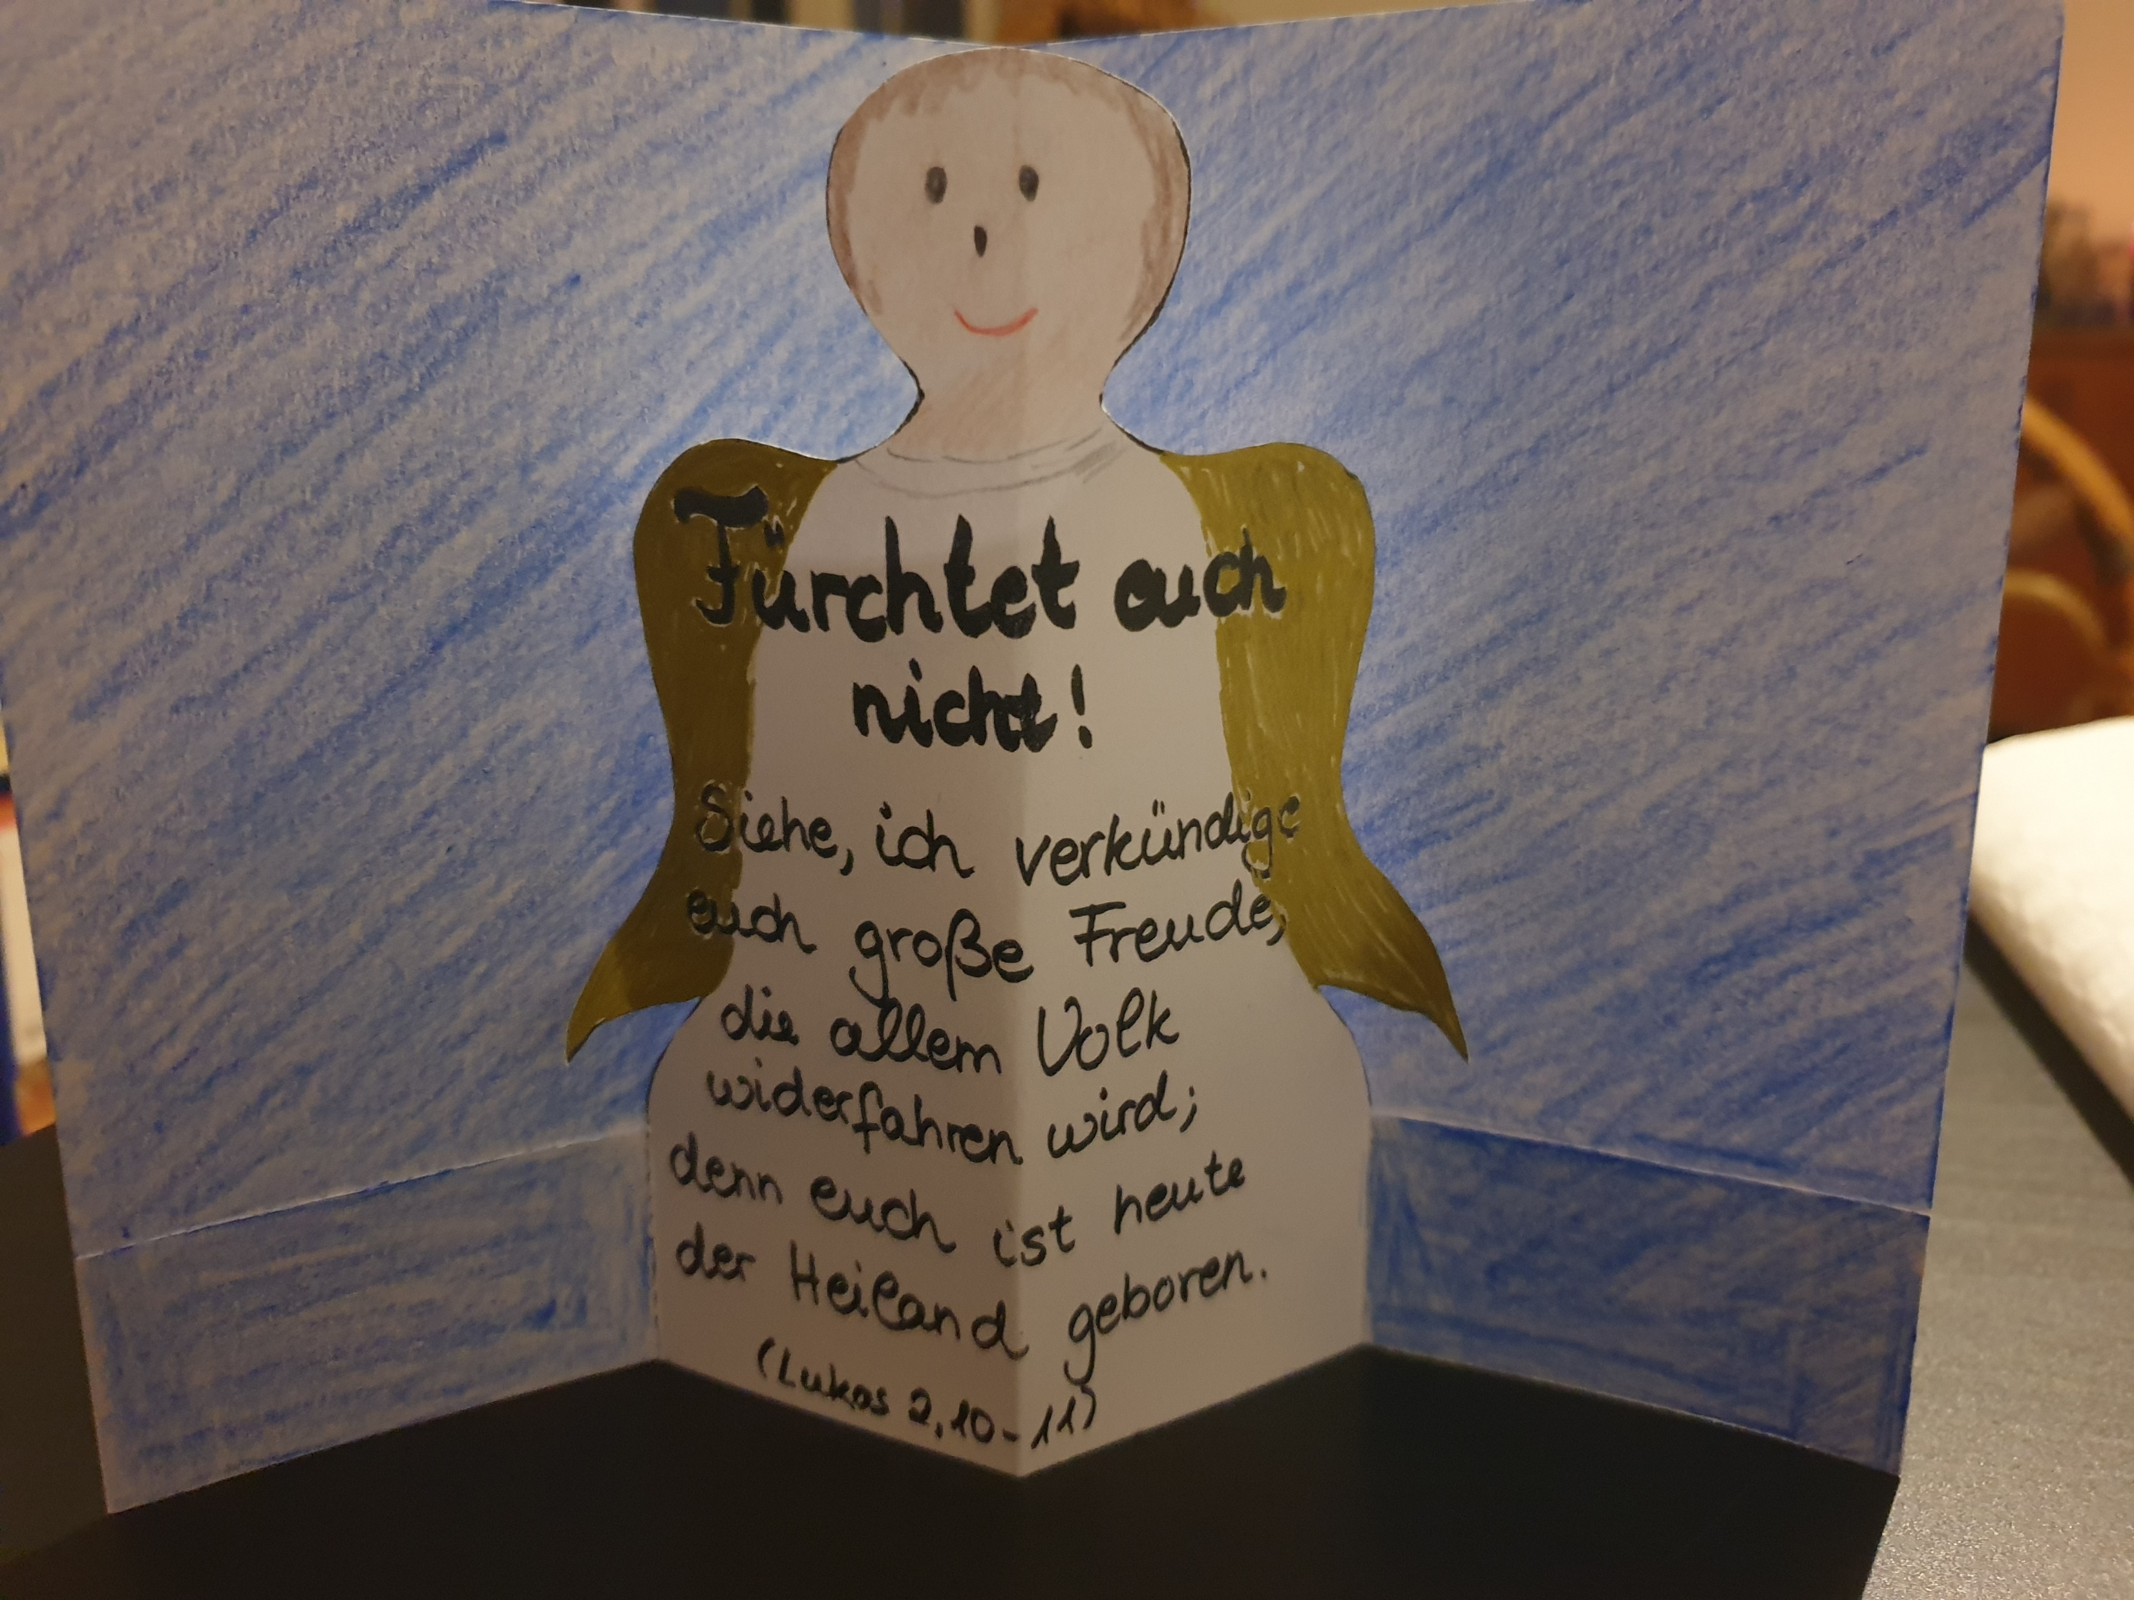
Eine
Engelkarte
basteln
und
verschenken.
Unterrichts-
Idee von
Heike Corell

Slide 51
Eine Engelspostkarte gestalten:
-ohne Text
-Texte zur Auswahl
-eigenen Text

Slide 52
Engelbibelstellen aus Advents- und Weihnachtstexten:
Und der Engel sprach zu ihr: Fürchte dich nicht, Maria! Du hast Gnade bei Gott gefunden. Siehe, du wirst schwanger werden und einen Sohn gebären, dem sollst du den Namen Jesus geben. Lukas 1:30
Als er noch so dachte, siehe, da erschien ihm ein Engel des Herrn im Traum und sprach: Josef, du Sohn Davids, fürchte dich nicht, Maria, deine Frau, zu dir zu nehmen; denn was sie empfangen hat, das ist von dem Heiligen Geist. Matthäus 1:20
Und der Engel sprach zu ihnen: Fürchtet euch nicht! Siehe, ich verkündige euch große Freude, die allem Volk widerfahren wird. Lukas 2:10
Ehre sei Gott in der Höhe und Friede auf Erden bei den Menschen seines Wohlgefallens.
Lukas 2:14

Slide 53
Andere Engelbibelstellen:
Denn ich bin gewiss, dass weder Tod noch Leben, weder Engel noch Mächte noch Gewalten, weder Gegenwärtiges noch Zukünftiges, weder Hohes noch Tiefes noch irgendeine andere Kreatur uns scheiden kann von der Liebe Gottes, die in Christus Jesus ist, unserm Herrn. Römer 8:38-39
Aber der Engel sprach zu den Frauen: Fürchtet euch nicht! Ich weiß, dass ihr Jesus, den Gekreuzigten, sucht. Er ist nicht hier; er ist auferstanden, wie er gesagt hat. Kommt und seht die Stätte, wo er gelegen hat. Matthäus 28:5-6
Bleibt fest in der brüderlichen Liebe. Gastfrei zu sein vergesst nicht; denn dadurch haben einige ohne ihr Wissen Engel beherbergt. Hebräer 13:1-2

Slide 54
Engel im Koran
Muslime glauben an Engel. Sie heißen auf Arabisch Malak und haben viele Aufgaben. Im Koran werden sie Diener Gottes genannt (siehe Koran, Sure 43:19). Im Koran heißt es auch, dass Engel aus Licht gemacht sind, Flügel haben und die Gestalt eines Menschen annehmen können.
Jeder Muslim wird von einem Engel, der die guten, und einem Engel, der die schlechten Taten aufschreibt, begleitet.
Engel bringen nach dem Tod die Seele zu Gott.
Die Sohnschaft Jesu als Gottes Sohn wird abgelehnt.
Die Jungfrauengeburt des Isa ibn Maryam wurde übernommen.
Siehe Koran: Sure 19, 17-21

